Slide 1
Start-Up ?

Slide 2
Start-Up ?
A Start-up Company(신생 창업 기업)
A start-up (company) is an entrepreneurial venture which is a newly emerged business that aims to meet a marketplace need by developing a viable business model around a product, service, process or a platform
Lay the foundation for business and set up a new enterprise.(사업의 기초를 세우고 기업을 새로이 설립)

Slide 3
Start-Up
Present State
Start-up Success Rate : Less than 5% → The trend is even lower
Innovative Start-up (high value added: technology + knowledge + idea) → Leverage Platforms
Start-up Factors
diversification of demand needs, acceleration of technological change, values of the younger generation who want to do their own business, early retirees, expansion of women's social advancement, etc.
Recently, more and more ideas are available to create high value added
Difficulty of Start-up
Financing +Product production + sales + distribution, direct management of all aspects
Lotto 5th place (2.2%), financial fraud (5%), traffic accidents (35.2%), three major diseases after 50 years of age (45.4%), self-employed businesses close within three years (46.9%), and five-year survival rate (27%).

Slide 4
Start-Up (창업)
현주소
창업 성공률 : 5% 미만 → 더욱 낮아지는 추세
혁신형 창업 (고부가가치 창업: 기술 + 지식 + 아이디어) → 플랫폼 활용
창업 요인
수요자 욕구 다양화, 기술 변화의 가속화, 자신의 사업을 하고 싶어하는 젊은 세대의 가치관, 조기 퇴직자, 여성사회진출 확대, 청년 창업 장려 등
최근 고부가가치 창출이 가능한 아이디어 창업 증가
창업의 어려움
자금조달+제품생산+ 판매+유통 모든 부분을 직접 관리
로또 5등 (2.2%), 금융사기 (5%), 교통사고(35.2%), 50세 이후 3대 질병(45.4%), 자영업자 3년 이내 폐업(46.9%), 5년 생존율(27%)

Slide 5
Start-Up (창업)
Innovative Start-up
Increased number of high value-added innovative start-ups using knowledge and technology among advanced countries (Samsung Economic Research Institute)
Technology-based start-up success rate (75%) vs. general start-up success rate (32%)
Start-up Incubator Center(창업보육센터)
혁신형 창업
선진국일수록 지식과 기술을 활용한 고부가가치형 혁신형 창업 증가 (삼성경제연구소)
높은 성공 확률 : 성공률 5%, 현상유지 15%, 실패확률 80%
기술기반 창업 성공비율(75%) vs 일반 창업 성공비율(32%)
창업보육센터 입주 기업의 성공비율 65% 이상

Slide 6
Start-Up Platform
The Six major initiatives of Start-up
Assess and execute ideas→ Prototyping→ Explore the Market and Seek Demand→ Financing→ Education→ Network Deployment
Start-ups focus on their core competencies and support the rest of the start-up platform
Prototyping Site(시제품 제작터), Infinite Thinking Center(무한상상실), Creative Economy Town(창조경제타운)
The Role of Start-up Platform
Assess and execute ideas → 창조경제 타운(www.creativekorea.or.kr)
Prototyping → U.S Techshop, 시제품제작터(www.k-startup.go.kr)
Explore the Market and Seek Demand → Link the company's current issues to experts' capabilities (이노센티브, www.innocentive.com)
Financing → Crowd Funding, Kick Starter
Education → Start-up Competency Cultivation
Network Deployment → Building a Global Network

Slide 7
Start-Up Platform (창업 플랫폼)
창업 6대 추진 업무
아이디어 평가와 실행→ 시제품 제작→ 시장 탐색과 수요 발굴
→ 자금 조달 →교육 → 네트워크 구축
창업자는 핵심 역량에 집중하고 나머진 창업 플랫폼 지원
시제품 제작터, 무한상상실, 창조경제타운
창업 플랫폼의 역할
아이디어 평가와 실행 → 창조경제 타운(www.creativekorea.or.kr)
시제품 제작 (첨단 제조 설비 활용) → 미국의 테크숍 (Techshop), 시제품제작터(www.k-startup.go.kr)
시장 탐색과 수요 발굴 → 기업의 현안과 전문가 역량 연결 (이노센티브, www.innocentive.com – 집단 지성 연결)
투자자 자금 조달 연결 → 크라우드 펀딩, Kick Starter
교육 → 창업 역량 배양
창업관련 전문가들과 네트워크 구축 → 글로벌 네트워크 구축

Slide 8
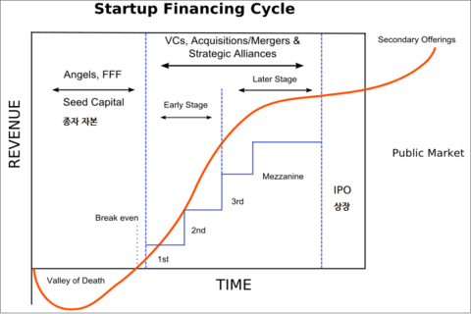
Start-Up Financing Cycle
11
1st Step (Seed Stage) → 2nd Step (Startup stage)
→ 3rd Step(Early stage)
→ 4th Step (Second stage)
→ 5th Step (Third stage)
→ 6th Step(Mezzanine Financing Phase) → 7th Step( Bridge Financing Phase)

Slide 9
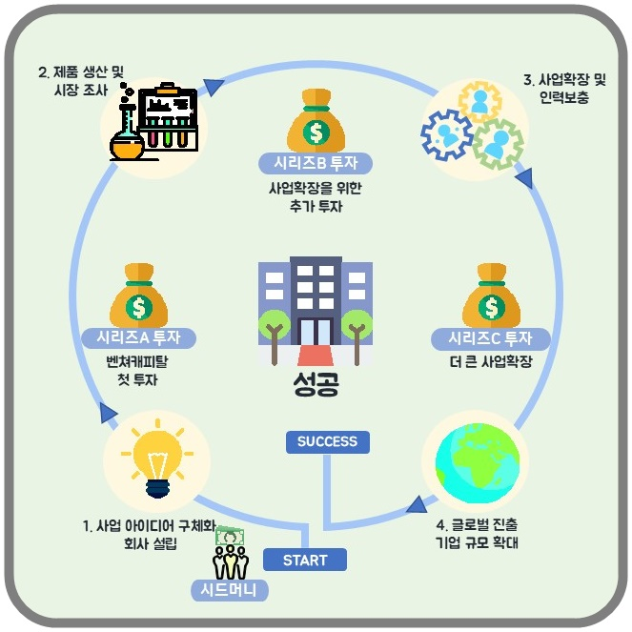
Domestic Start-Up Ecosystem (생태계)

Slide 10
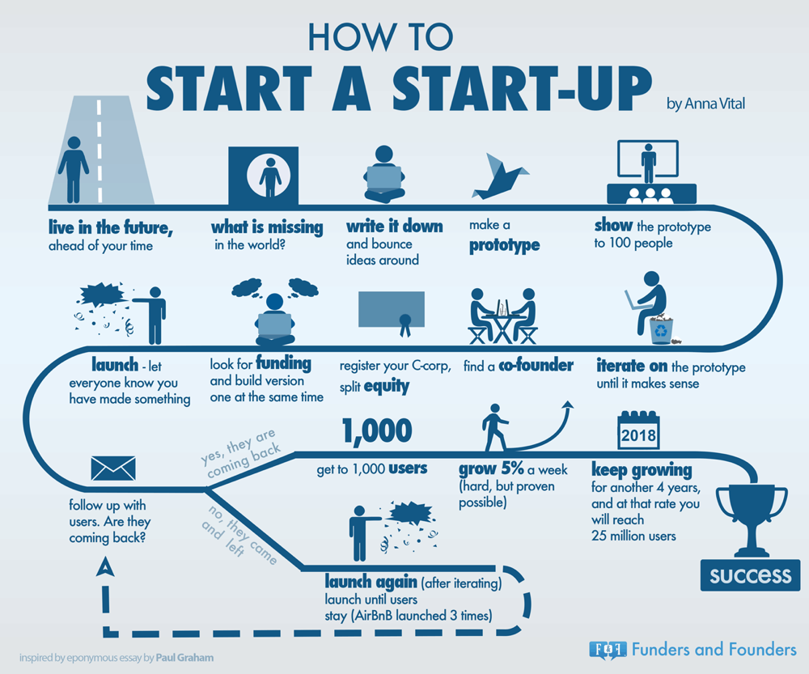
How to Start a Start-Up ?

Slide 11


